Slide 1
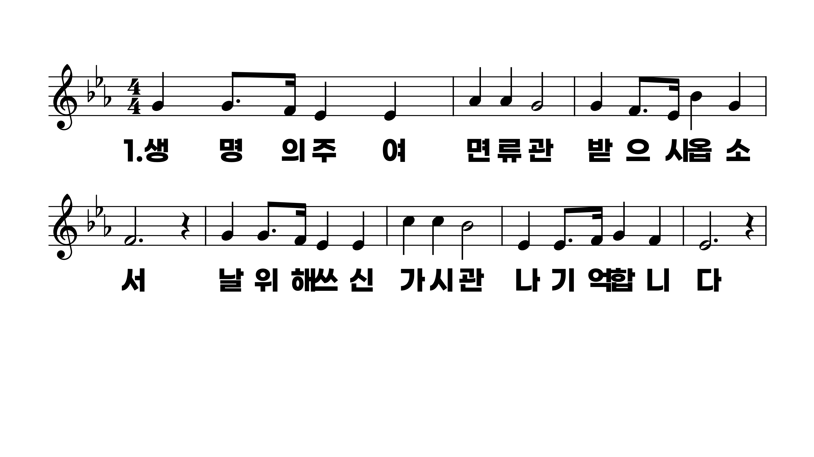
154장 생명의 주여 면류관
1.생명의주여
2.누셨던무덤
3.마리아처럼
4.고난의잔을

Slide 2
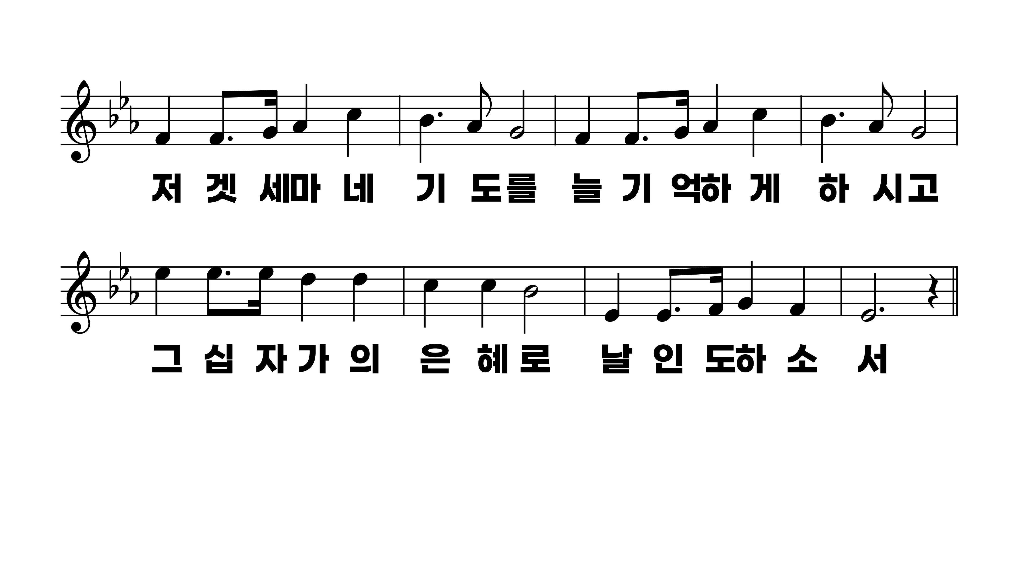
154장 생명의 주여 면류관
1.생명의주여
2.누셨던무덤
3.마리아처럼
4.고난의잔을

Slide 3
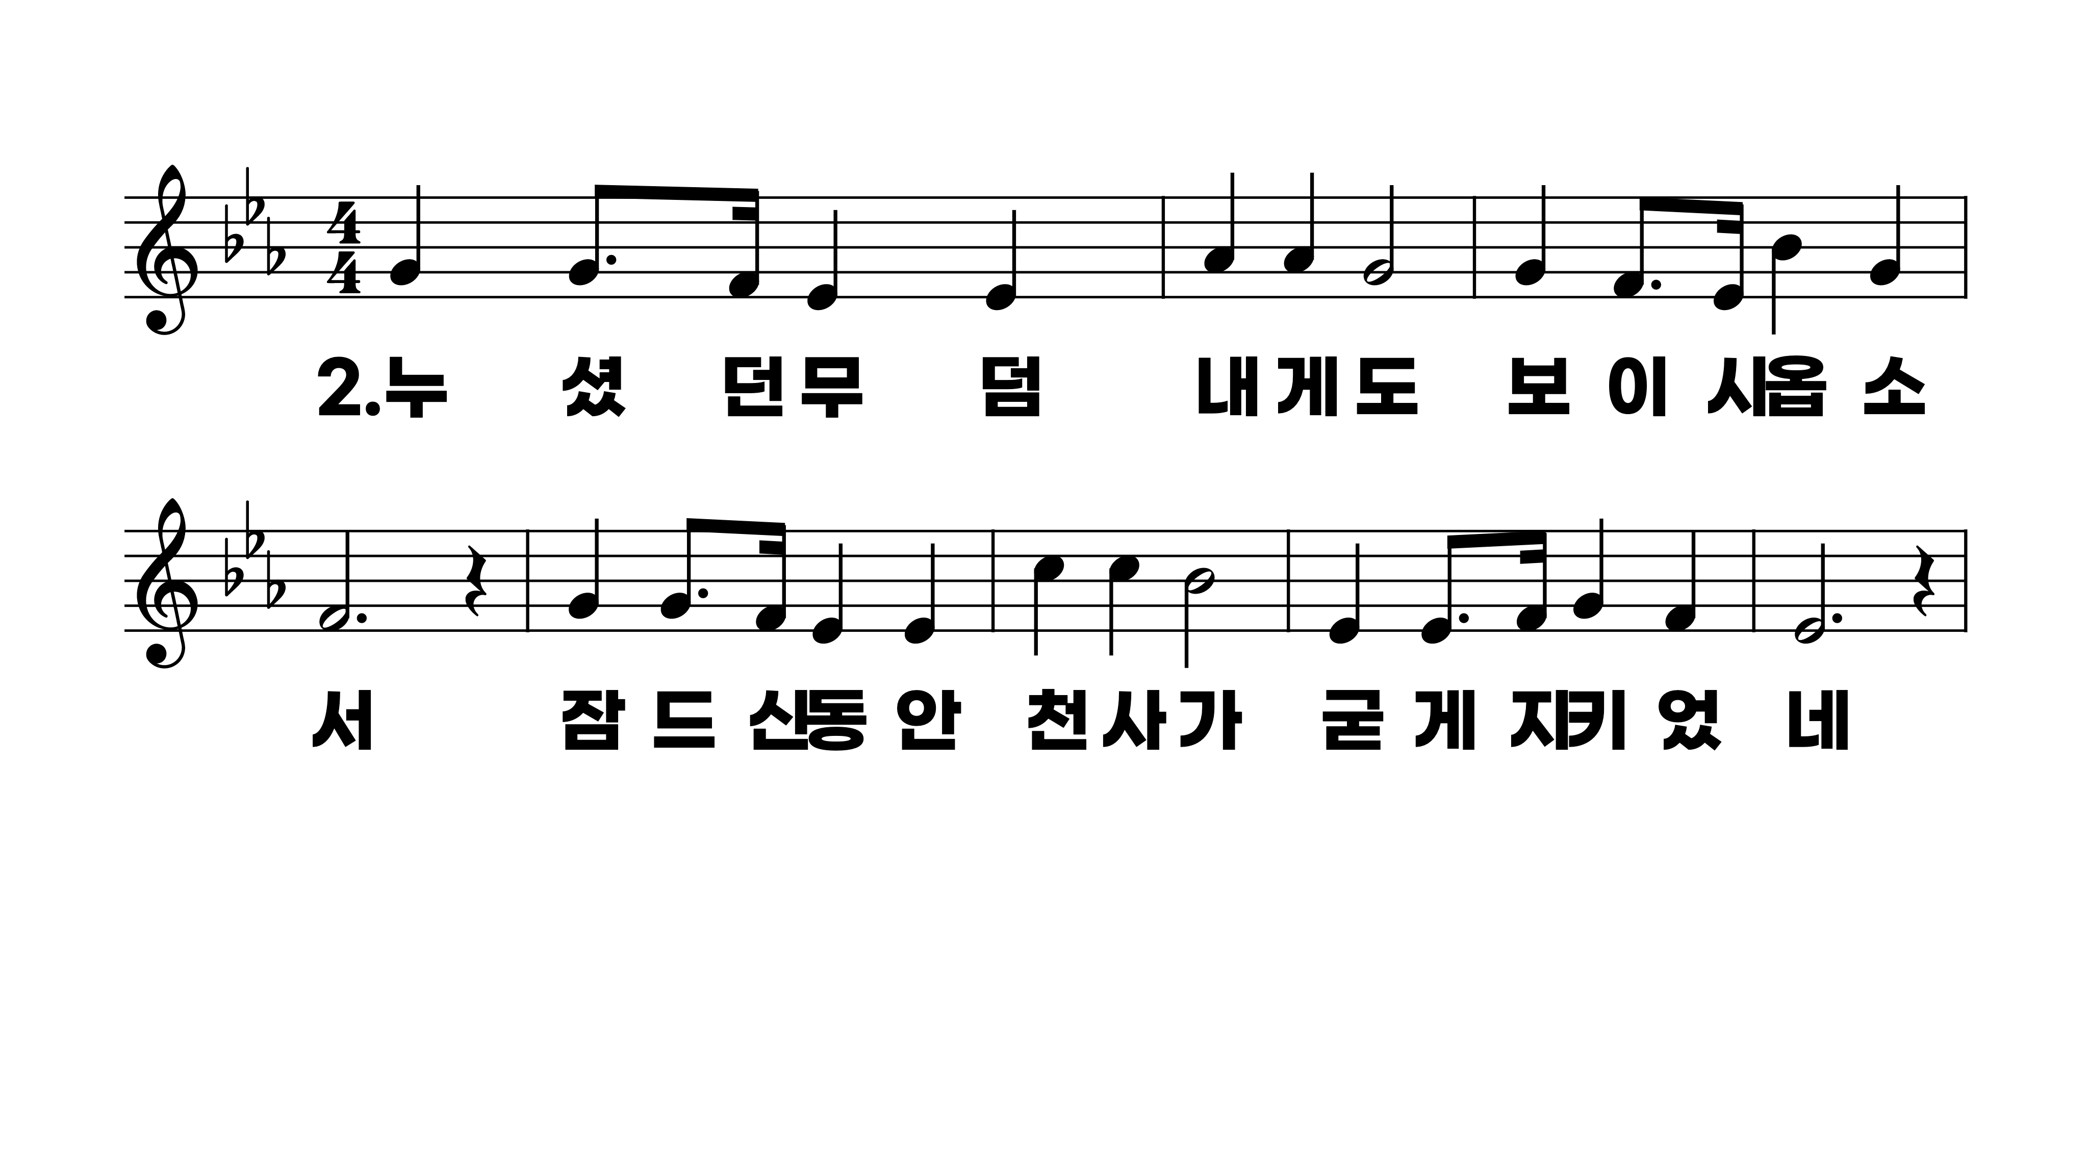
154장 생명의 주여 면류관
1.생명의주여
2.누셨던무덤
3.마리아처럼
4.고난의잔을

Slide 4
154장 생명의 주여 면류관
1.생명의주여
2.누셨던무덤
3.마리아처럼
4.고난의잔을

Slide 5
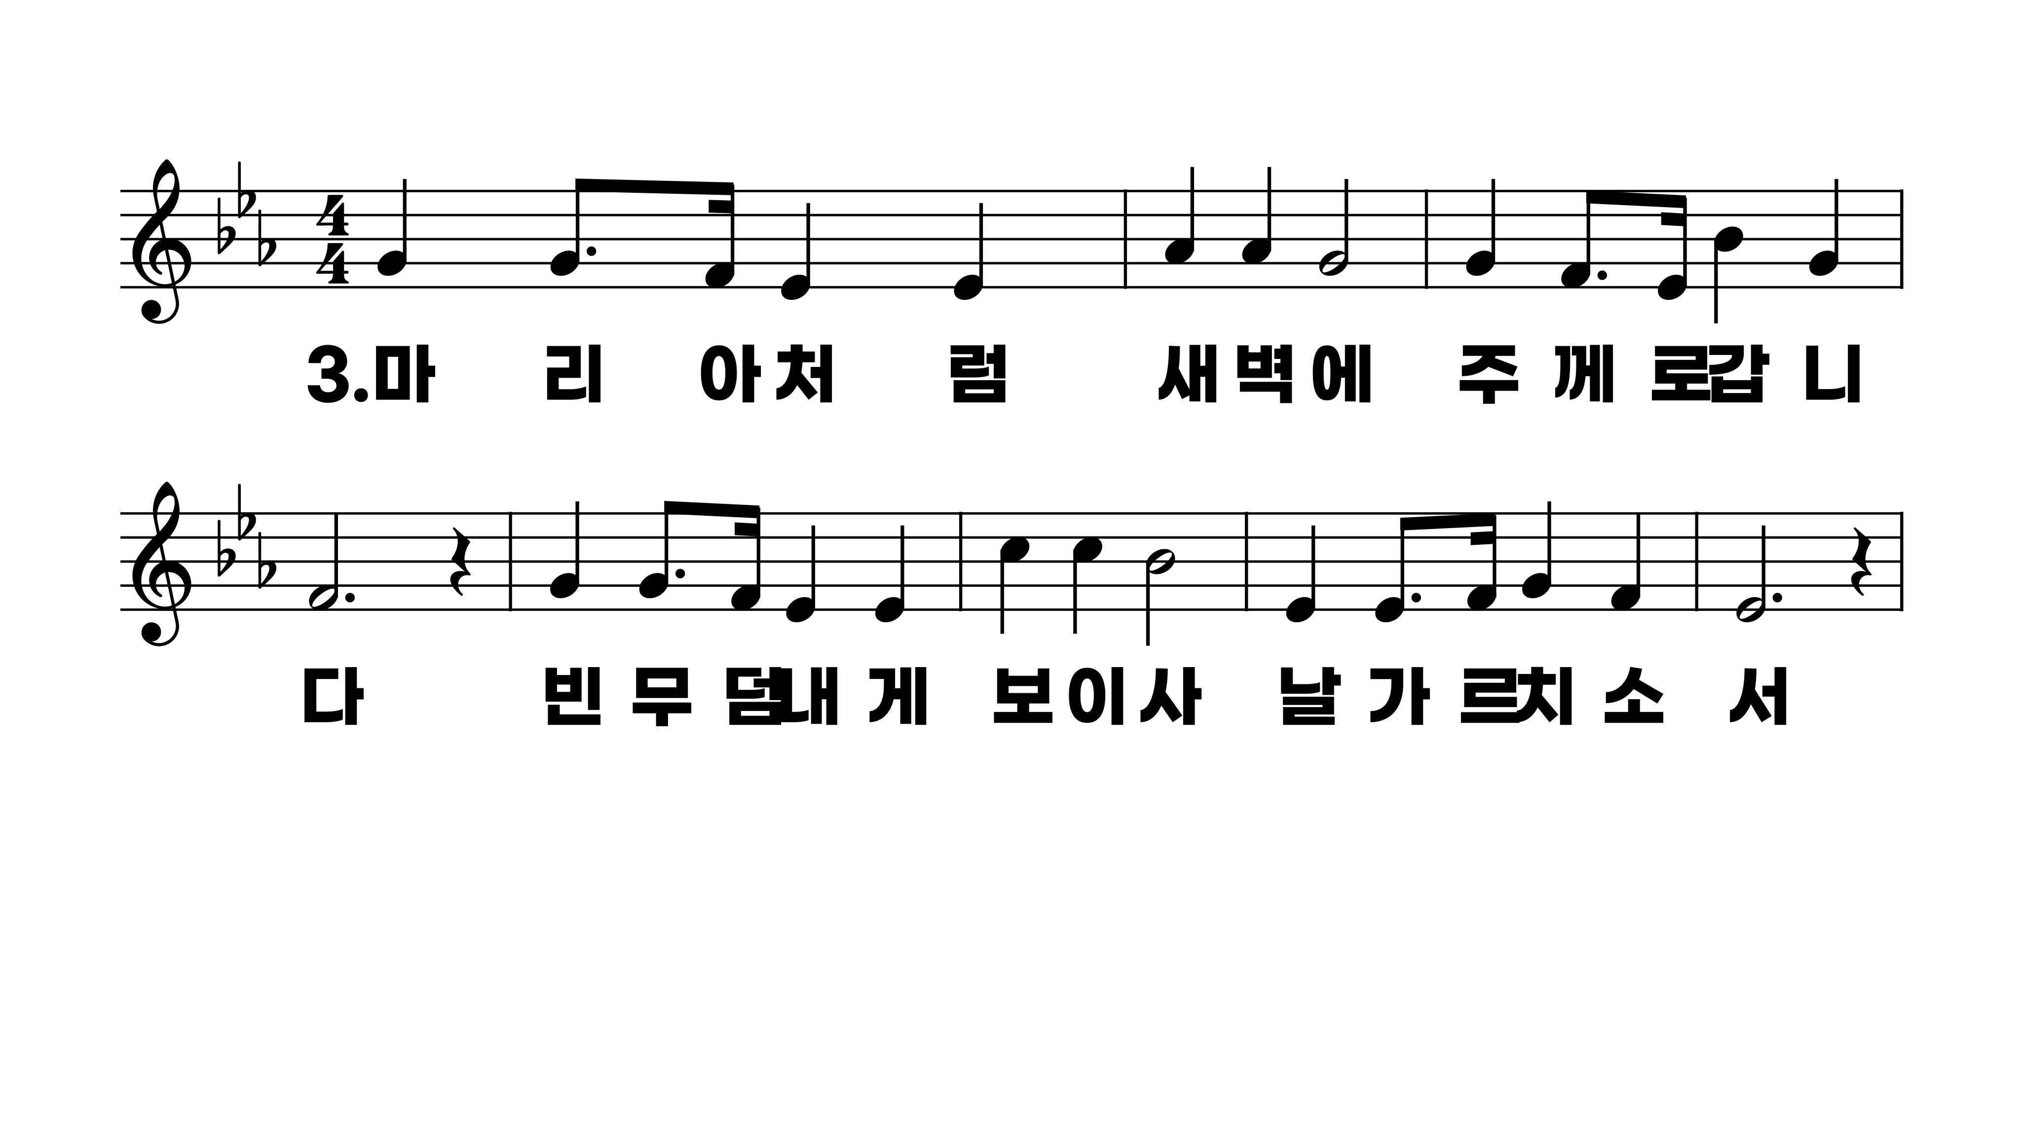
154장 생명의 주여 면류관
1.생명의주여
2.누셨던무덤
3.마리아처럼
4.고난의잔을

Slide 6
154장 생명의 주여 면류관
1.생명의주여
2.누셨던무덤
3.마리아처럼
4.고난의잔을

Slide 7
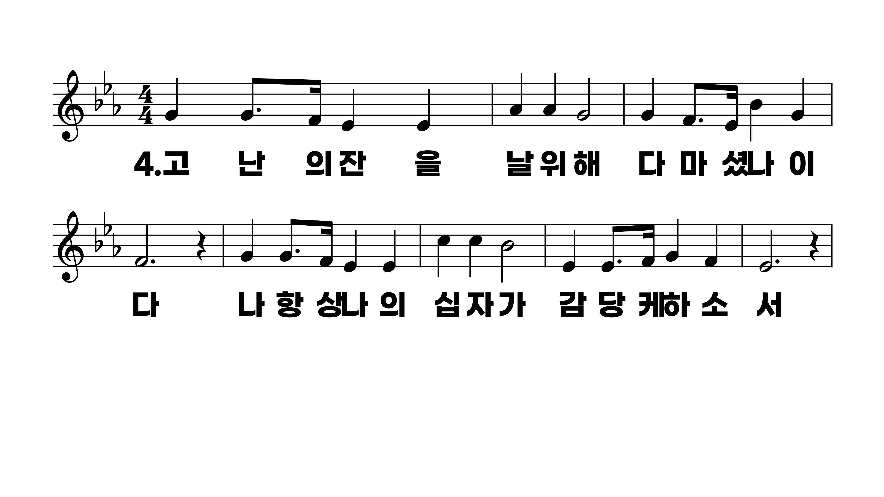
154장 생명의 주여 면류관
1.생명의주여
2.누셨던무덤
3.마리아처럼
4.고난의잔을

Slide 8
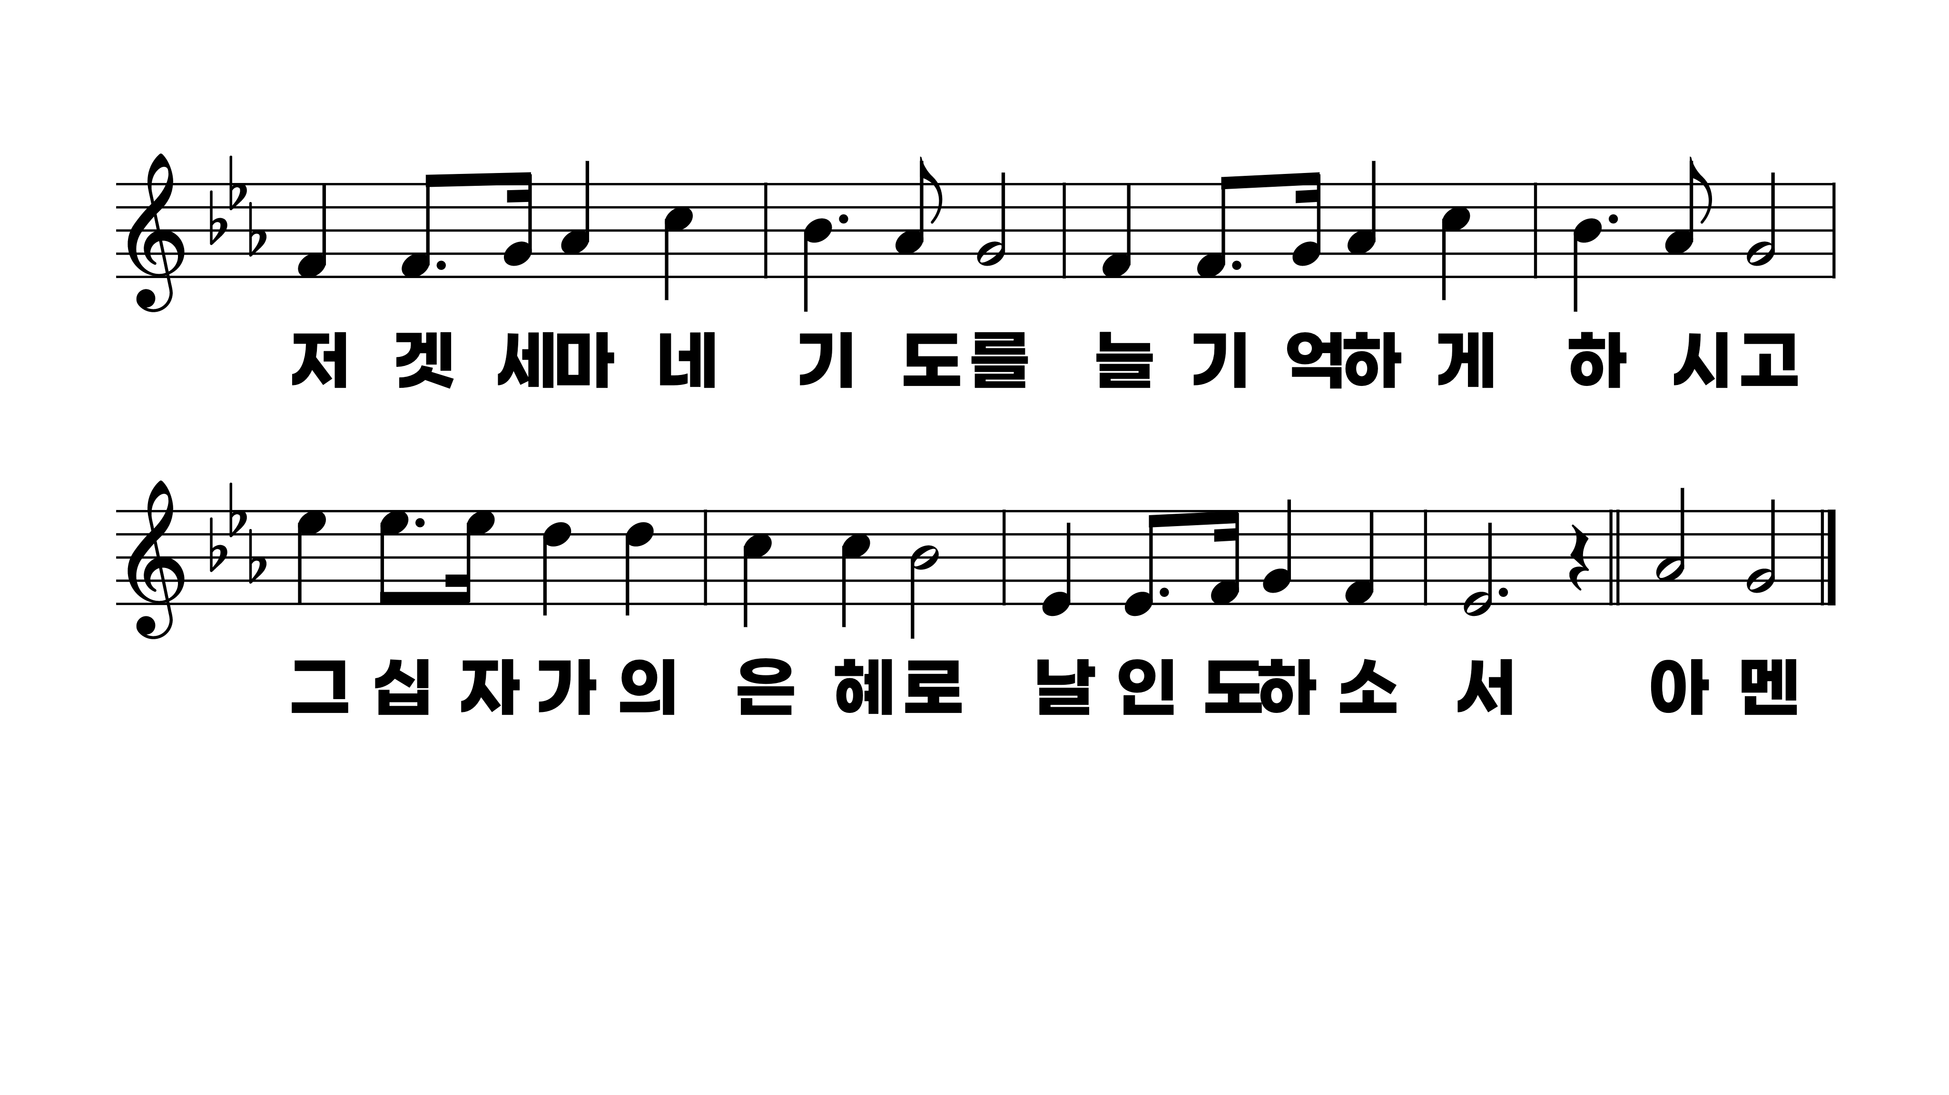
154장 생명의 주여 면류관
1.생명의주여
2.누셨던무덤
3.마리아처럼
4.고난의잔을

